Slide 1


PASTORAL ESCOLAR
LA PROPUESTA DE SM-PPC
Propiciar el encuentro personal con Jesucristo en la Escuela Católica para un compromiso de vida cristiana en la Iglesia y en la sociedad
Encuentro FLACSI – Panamá, 5 – 9 sept 2016

Slide 2

Objetivo
La Escuela evangeliza (y debe ser evangelizada)
Nuestra visión de la pastoral educativa
Principios pastorales: 22 pautas
Propuestas pastorales: áreas y capacidades
Necesidades para un proyecto de pastoral escolar

Slide 3

Agente educativo y cultural que busca tener una presencia significativa en la sociedad por la calidad de nuestras propuestas educativas, fundamentalmente innovadoras.
Nuestra presencia en el ámbito Iberoamericano evidencia nuestra vocación global y decidida apuesta por ofrecer un servicio a la comunidad educativa contextualizando propuestas, servicios y soluciones educativas en cada país donde estamos presentes.
PPC está dedicado a la producción editorial de libros religiosos, como catequesis, y publicaciones periódicas, así como a la coedición con SM de los libros de texto de religión.
Confesional
Eclesial
Laica
Secular
Independiente
Punto de encuentro y comunión

Slide 4


Queremos presentar aquí nuestra Propuesta Pastoral integral que, conectando y convergiendo con la realidad propia de la Compañía de Jesús, pueda ser de ayuda a la Federación Latinoamericana de Colegios de la Compañía.
Cuando hablamos de Escuela Católica, hablamos de Escuela Ignaciana recogiendo todo el tesoro secular acumulado por la Compañía de Jesús en el campo de la educación y explicitado para nuestro mundo de hoy en los recientes documentos sobre Excelencia Humana.
Una propuesta que bien puede entrar en la “Escuela de Ignacio” pues no pretende sino propiciar el encuentro personal con Jesucristo en la Escuela para un compromiso de vida cristiana en la Iglesia y en la sociedad, haciendo hombres y mujeres conscientes, competentes, compasivos y comprometidos.

Slide 5
DE LA INTERIORIDAD A LA ESPERIENCIA RELIGIOSA
El gran reto de la educación, alimentar constantemente el mundo interior por medio de los conocimientos, valores, inquietudes, narraciones, personajes e ideales que, a lo largo de la historia y también en la actualidad, representan lo mejor de la tradición de la humanidad.
Es verdad que la experiencia de la interioridad no conduce necesariamente a la experiencia religiosa, pero facilita la tarea pastoral y catequética con los creyentes.
Pero difícilmente alguien puede vivir la experiencia religiosa sin haber desarrollado capacidades como la autotrascendencia, la búsqueda de sentido o la facultad de valorar y elaborar ideales de vida.

Slide 6
DE LA INTERIORIDAD A LA ESPERIENCIA RELIGIOSA
La experiencia religiosa supone que en el seno de esa interioridad las personas pueden acceder a una relación más personal con Dios, de tal manera que esa relación entra a formar parte real del diálogo interior.
La espiritualidad “es el camino o la manera de vivir una persona la experiencia de Dios” ( C. Vázquez, Propuesta educativa de la Compañía de Jesús: fundamentos y práctica, ACODESI, Bogotá 2005). Toda la vida de la persona manifestada en sus diferentes dimensiones, adquiere una tonalidad especial a partir de esa relación con Dios.
Alimentar esta experiencia religiosa es el principal objetivo de nuestra pastoral escolar. En definitiva, alimentar la experiencia de fe.

Slide 7
LA ESCUELA EVANGELIZA
La Escuela Católica comparte la misión evangelizadora de la Iglesia y es lugar privilegiado para la educación cristiana
Proyecto educativo integral
Impregnado de los valores del Evangelio
A través de la vocación particular de los educadores: religiosos, presbíteros y laicos
Manifestado en su competencia humana, profesional y su talante religioso comprometido
Análisis lúcido de la realidad, tanto a la de la sociedad globalizada como a la del contexto local: encarnada y que responda al mundo de hoy y a las necesidades de los niños, adolescentes y jóvenes
Vivida por una comunidad constituida por personas consagradas y fieles laicos (No depende de que haya religiosos o presbíteros para que la Escuela sea evangelizadora) = protagonismo de los laicos en el momento actual es una realidad que podemos leer como signo de los tiempos

Slide 8
ÁMBITOS DE ACTUACIÓN DE LA ESCUELA EVANGELIZADORA
Ámbito educativo académico
Ámbito educativo extracurricular
Ámbito educativo de la acción pastoral
  Se refiere a los espacios de actividad de la escuela en los que se lleva a cabo un anuncio explícito de Jesucristo y está constituido por el conjunto de las acciones educativas que tienen como finalidad proponer y educar la experiencia religiosa cristiana.
  Convicción fundamental es que educar de acuerdo con el Evangelio supone educar la experiencia de fe.

Slide 9
ÁMBITOS DE ACTUACIÓN DE LA ESCUELA EVANGELIZADORA
PEDAGOGÍA DE JESÚS
Que es una pedagogía de la gratuidad, del don, del refuerzo positivo, de la adaptación al ritmo de las personas y de la historia, de la encarnación, de la capacidad de perdonar y esperar, de la confianza en las personas y en sus capacidades, de la propuesta, de la aceptación incondicional, de la libertad, de la acogida y del acompañamiento...

Slide 10
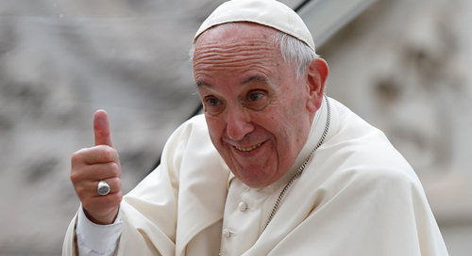
Una oportunidad en el actual
momento eclesial

Slide 11
LA ALEGRÍA DEL EVANGELIO

Slide 12
ENCUENTRO CON CRISTO
”Invito a cada cristiano, en cualquier lugar y situación en que se encuentre, a renovar ahora mismo su encuentro personal con Jesucristo o, al menos, a tomar la decisión de dejarse encontrar por Él, de intentarlo cada día sin descanso. No hay razón para que alguien piense que esta invitación no es para él, porque nadie queda excluido de la alegría reportada por el Señor»”
(Evangelii Gaudium, 3)

Slide 13


Slide 14
El proyecto pastoral de sm-ppc
El Proyecto de Pastoral Escolar de SM-PPC bebe del momento eclesial que vivimos y es la respuesta a la necesidad de la Escuela Católica de encontrar itinerarios hacia la excelencia en pastoral.
La excelencia pastoral se basa en:
La calidad y audacia de la propuesta
Los materiales e incorporación de recursos digitales para la comunidad educativa.
La formación y acompañamiento de los agentes de pastoral.
Por ello converge en el Proyecto Educativo de la Compañía de Jesús centrado en la Excelencia humana, entendida como: hombres y mujeres conscientes, competentes, compasivos y comprometidos.
Magis +

Slide 15
NUESTRA VISIÓN DE LA PASTORAL ESCOLAR
PASTORAL
Conjunto de las acciones educativas que tienen como finalidad proponer, educar y acompañar la experiencia religiosa cristiana.
EXPECIENCIA RELIGIOSA CRISTIANA
Vivir, en el ámbito de la comunidad cristiana y por la acción del Espíritu Santo, el encuentro con Cristo resucitado, que genera nueva identidad personal y un estilo de vida caracterizado por la salida de sí.

Slide 16
Experiencia religiosa cristiana
Vivir
En el ámbito de la comunidad cristiana
Y por la acción del Espíritu
El encuentro con Cristo resucitado
Que genera una nueva identidad personal
Manifestada en un estilo de vida, caracterizado por la salida de sí mismo

Slide 17
CARACTERÍSTICAS DE NUESTRA
PASTORAL EDUCATIVA
Una pastoral centrada en la experiencia religiosa cristiana
Una pastoral centrada en la construcción de la identidad personal
Una pastoral eclesial, con la experiencia comunitaria como referencia
Una pastoral que celebra
Una pastoral que desemboque en un compromiso cristiano en la sociedad

Slide 18
Centralidad de la experiencia religiosa cristiana
“El cristiano del futuro o será un místico, es decir, una persona que ha experimentado algo, o no será cristiano. Porque la espiritualidad del futuro no se apoyará ya en una convicción unánime, evidente y pública, ni en un ambiente religioso generalizado, previos a la experiencia y a la decisión personales”.
(Karl Rahner)

Slide 19
Centralidad de la experiencia religiosa cristiana
El elemento central de esta experiencia es el encuentro.
El lugar de la persona donde este encuentro se produce es el mismo lugar donde se vive toda la dimensión relacional de la persona, es decir, en el corazón, en el yo profundo.
A este encuentro no se accede solo ni principalmente por medio de una exposición sistemática de las verdades de la fe y la moral cristianas, sino a través de otro tipo de lenguajes: simbólico, narrativo, afectivo, testimonial...
Este encuentro conduce a una nueva identidad personal manifestada en un estilo de vida caracterizado por la salida de sí mismo y la entrega a los demás.

Slide 20
Experiencia religiosa cristiana
es progresiva
se vive en la realidad
es paradójica
se educa

Slide 21
PRINCIPIOS PASTORALES: 22 CLAVES
PASTORAL
PROCESUAL, PLANIFICADA Y DE OFERTA DIVERSIFICADA
Pastoral en clave de proceso o camino
Pastoral planificada
Pastoral unificada que cuida todas las etapas vitales
Pastoral que diversifica las ofertas
Pastoral que tiene en cuenta el ecumenismo y la pluralidad religiosa
Pastoral que acompaña a las personas
Pastoral que invierte tiempo y recursos en la formación

Slide 22
PRINCIPIOS PASTORALES: 22 CLAVES
PASTORAL
INTEGRADORA DE FE Y VIDA
Pastoral que fomenta la experiencia de Dios
Pastoral que integra la fe y la vida
Pastoral del compromiso con uno mismo y en favor de los demás
Pastoral de dimensión celebrativa

Slide 23
PRINCIPIOS PASTORALES: 22 CLAVES
PASTORAL
MISIONERA, PROFÉTICA
Y PROFUNDAMENTE HUMANA
Pastoral profética
Pastoral que trabaja motivaciones, valores y felicidad
Pastoral misionera
Pastoral que potencia lo relacional

Slide 24
PRINCIPIOS PASTORALES: 22 CLAVES
PASTORAL
COMUNITARIA, CARISMÁTICA
Y PROYECTADA AL FUTURO
Pastoral entendida en equipo
Pastoral de misión compartida entre los religiosos, los presbíteros y los laicos
Pastoral que ofrece el carisma propio de cada Institución
Pastoral comunitaria
Pastoral que incorpora a la familia como sujeto evangelizador
Pastoral con dimensión vocacional
Pastoral con lenguaje apropiado

Slide 25
PROPUESTAS PASTORALES: ÁREAS Y CAPACIDADES
CAPACIDADES
No son patrimonio exclusivo de la acción pastoral. Muy al contrario, la Escuela las puede trabajar desde todos sus diferentes ámbitos, pero, en sí mismas, constituyen el sustrato humano indispensable para una experiencia de fe.

Slide 26


Slide 27



Slide 28


Slide 29
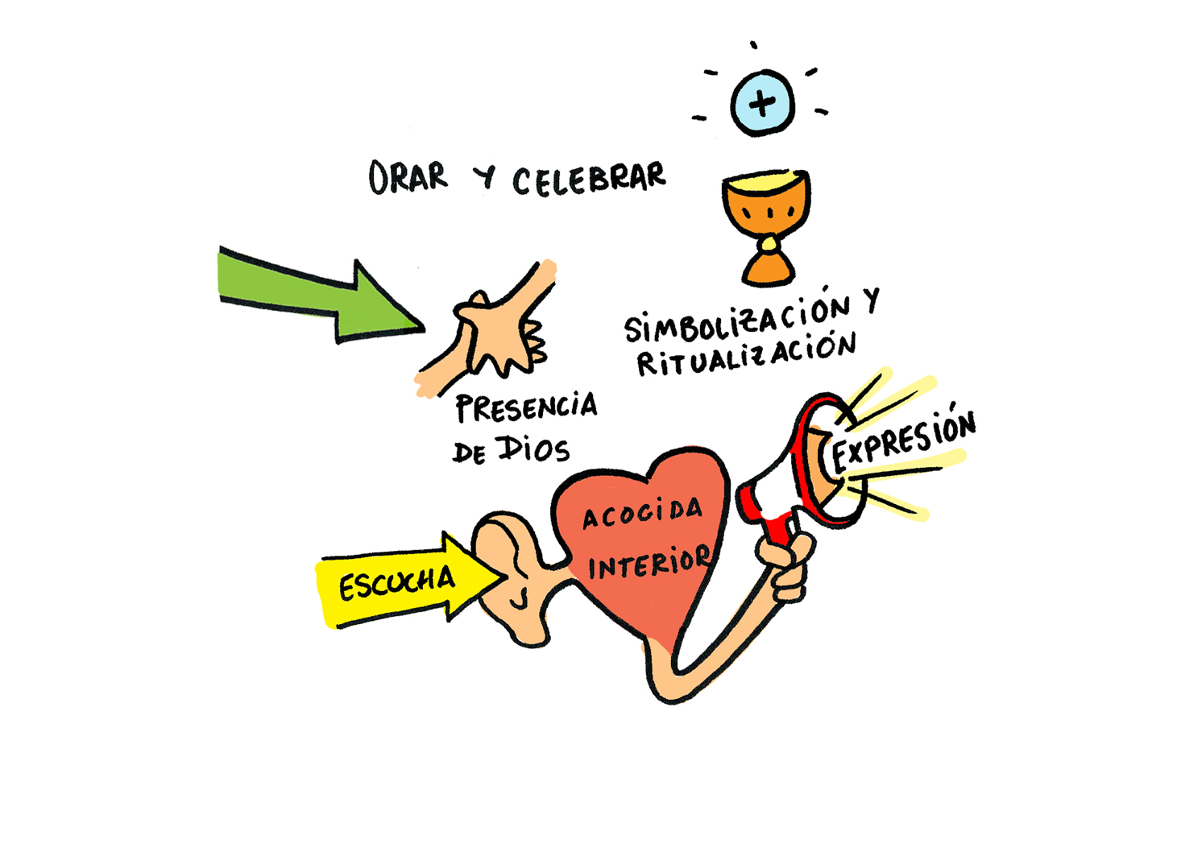

Slide 30
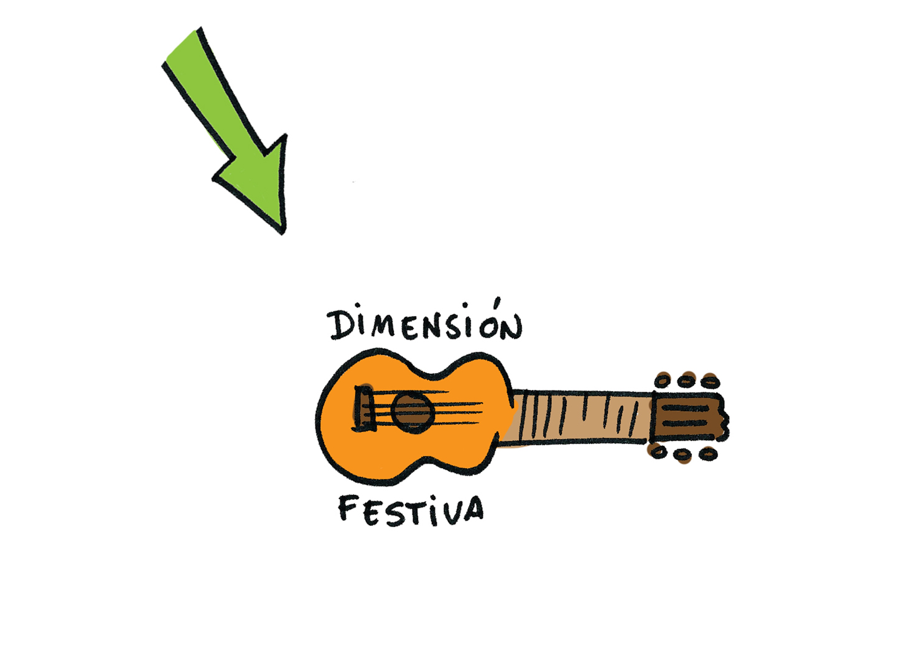

Slide 31


Slide 32
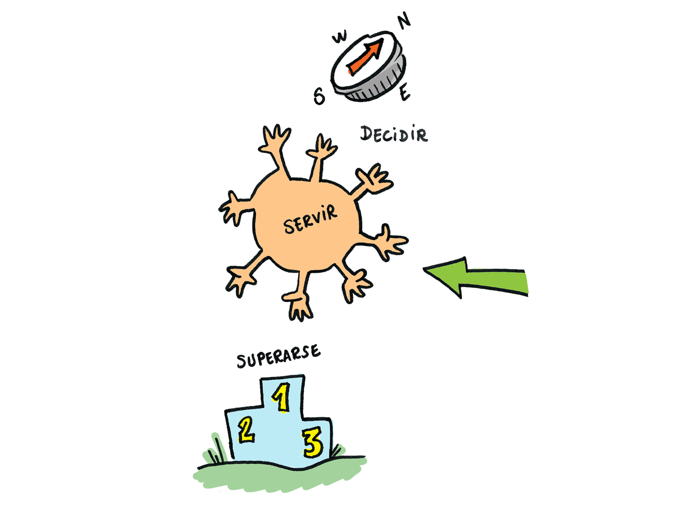

Slide 33
PROPUESTAS PASTORALES: ÁREAS Y CAPACIDADES
ÁREAS
Representan los grandes tipos de actividades que se van a ir combinando en la planificación de la oferta pastoral. Cada una de ellas requiere de acciones específicas y, de alguna manera, estas acciones por áreas deberán manifestar su relación con las que la comunidad de referencia desarrolle.
Si esto se da así, las acciones por áreas actuarán de auténticos agentes de iniciación y de incorporación comunitarios, objetivo final de toda acción pastoral. Si no se produce esta conexión entre las áreas y la vida de la comunidad de referencia caeremos en el activismo aislado e inconexo y en la caso del área celebrativa, en el sacramentalismo heredero de situaciones de cristiandad.

Slide 34
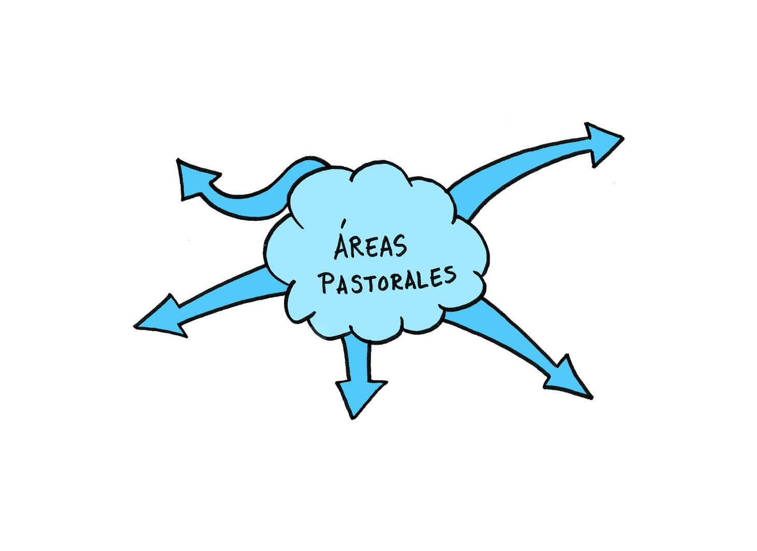


Slide 35
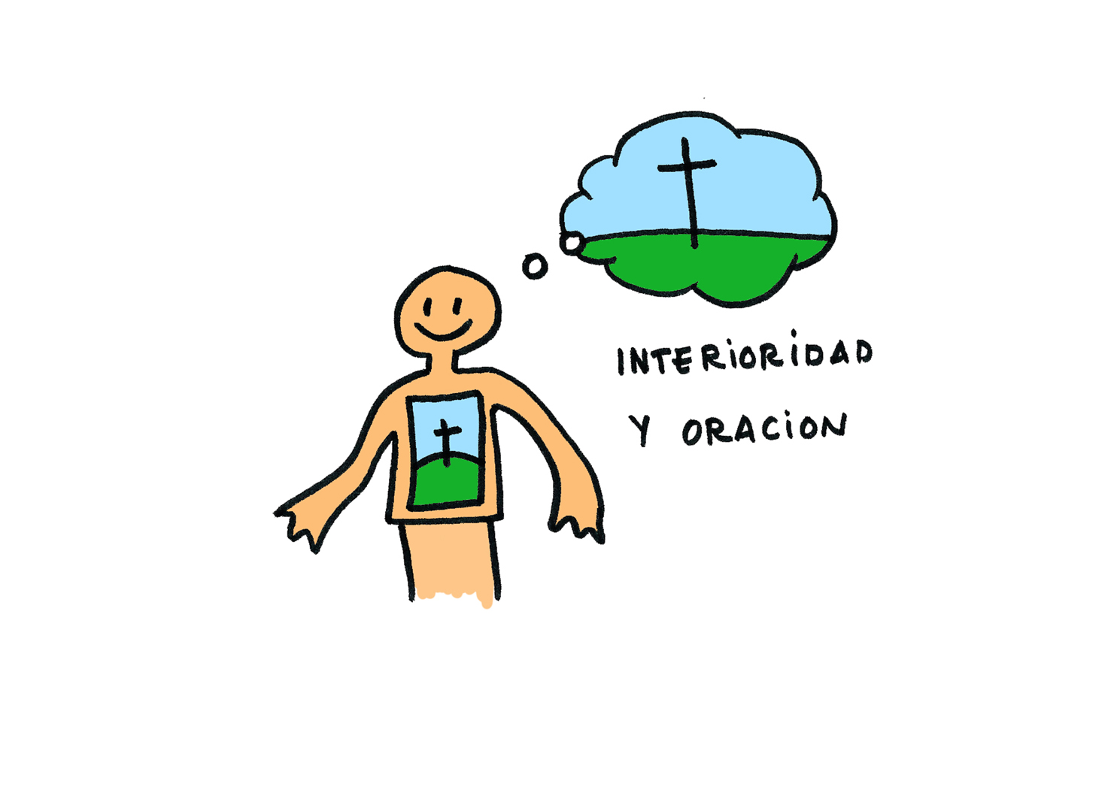

Slide 36


Slide 37


Slide 38
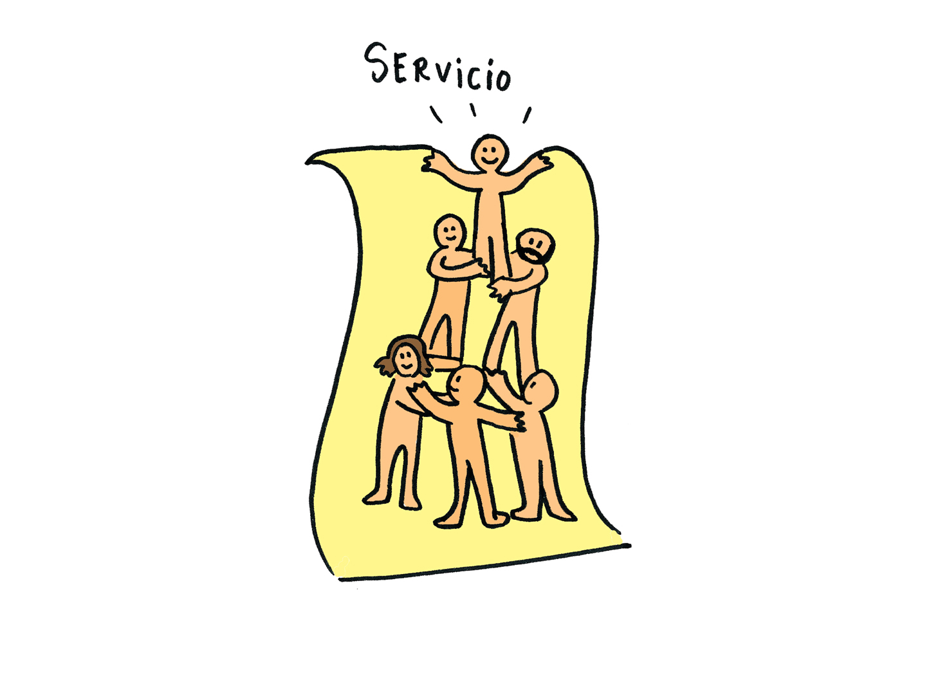

Slide 39


Slide 40
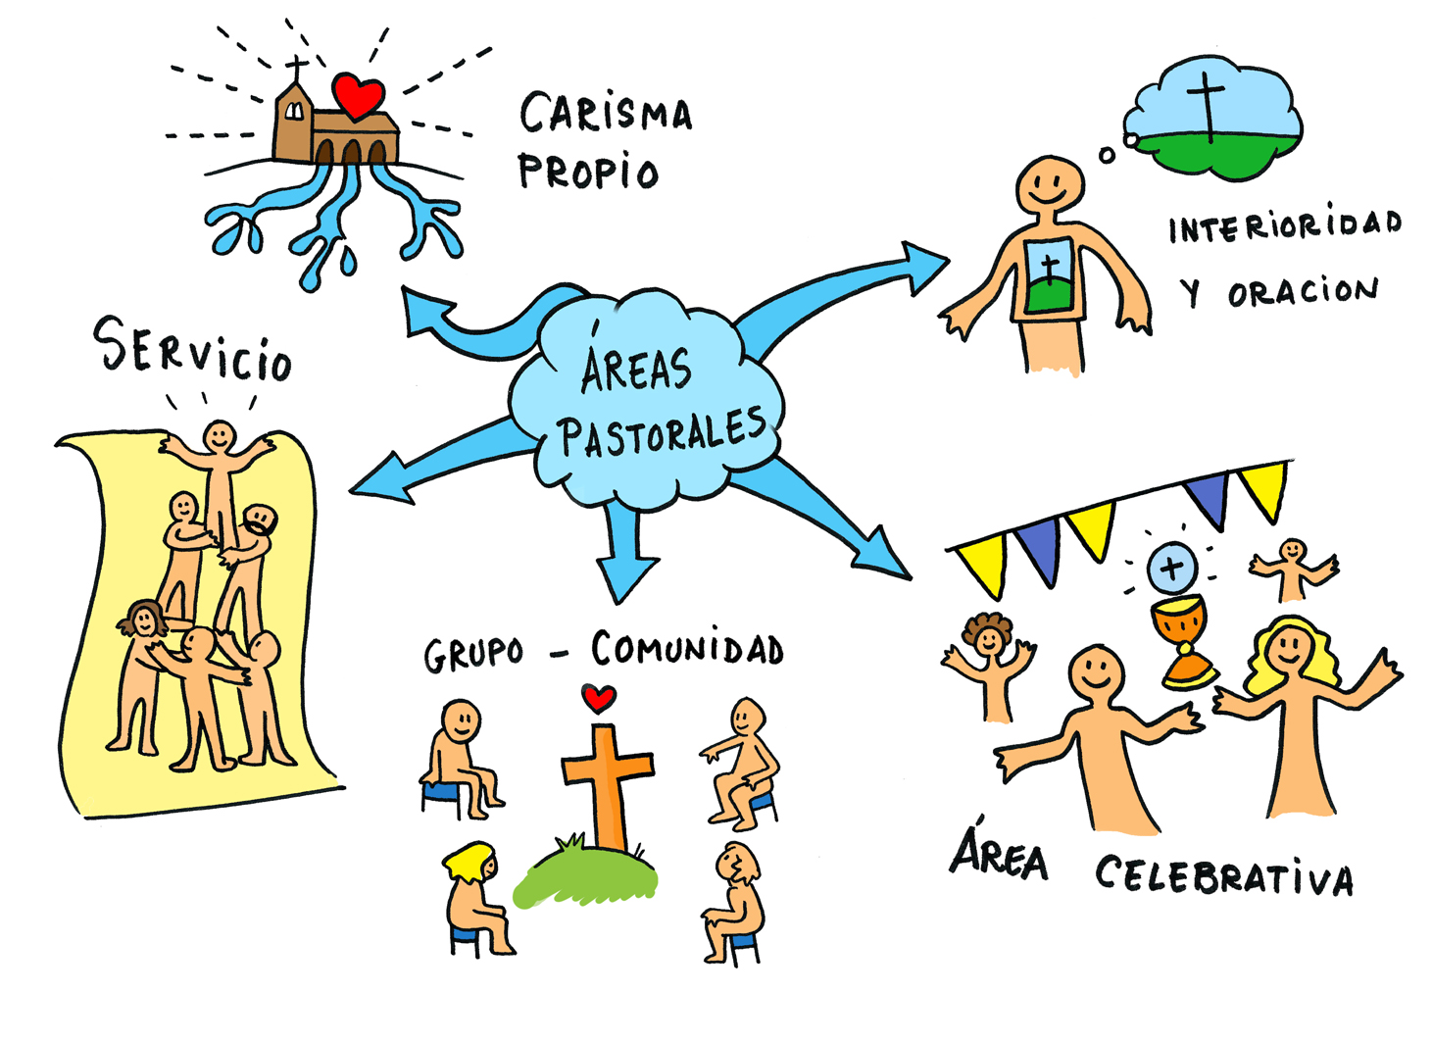

Slide 41
NECESIDADES PARA UN PROYECTO
DE PASTORAL ESCOLAR
UN AMBIENTE EDUCATIVO
CLIMA ESCOLAR
UNA COMUNIDAD CRISTIANA COLEGIAL
    Diakonia: hacer posible vida y fe.
    Martyria: animar vida y fe.
    Leiturgia: celebrar vida y fe.
    Koinonía: ofrecer comunidad de vida y fe.

Slide 42
NECESIDADES PARA UN PROYECTO
DE PASTORAL ESCOLAR
UNA COMUNIDAD CRISTIANA COLEGIAL
Ser misionera, ser profética, ser iniciadora y desarrollar la dimensión comunitaria.
El Concilio Vaticano II se refiere a la Escuela como comunidad (GE 18), recobrando la visión de la Iglesia como pueblo de Dios del capítulo segundo de la Lumen Gentium. Y considera la dimensión comunitaria de la Escuela Católica no como mera categoría sociológica, sino teológica.

Slide 43
DESTINATARIOS
Los destinatarios de la pastoral escolar son todas las personas relacionadas con la vida de los centros educativos y lo son especialmente los alumnos desde el despertar religioso en Educación Infantil hasta las últimas etapas educativas.
También están incluidos el resto de la comunidad educativa: educadores, personal no docente, familias de los alumnos y exalumnos.

Slide 44
DESTINATARIOS
Animadores (homólogos)
Toda la comunidad educativa deberá estar involucrada de alguna manera en la pastoral. Todos en algún momento son evangelizadores, están implicados o son colaboradores en la tarea pastoral, aunque en diferente grado e intensidad. De forma específica los educadores, tutores, monitores, líderes, coordinadores de pastoral, acompañantes…
Los animadores de pastoral más directamente implicados en la tarea pastoral son: el equipo de pastoral, los educadores, los animadores de grupos, los monitores, los catequistas, los colaboradores ocasionales, la familia cristiana…

Slide 45
Relaciones con otras realidades que
no son propiamente pastoral
La Enseñanza Religiosa Escolar (ERE)
La Educación de la Interioridad (EDI)
La Educación de la Solidaridad (EDS)
La Educación en Valores (EDV)

Slide 46
GRACIAS www.pastoralescolar.com
Encuentro FLACSI – Panamá, 5 – 9 sept 2016

